Slide 1
Programación con Python

Slide 2
¿Por qué aprender a programar?
Interactuamos con computadoras todo el tiempo
Permite resolver problemas
Es la puerta de entrada a nuevo conocimiento

Slide 3
¿Qué es el software de código abierto?
Open source
Software libre
Software gratis

Slide 4
¿Qué es una licencia de software?
Documento legal que estipula qué podemos hacer con el software

Slide 5
¿Qué tipos de licencias existen?
De dominio público
Permisivas (BSD, esitlo Apache)
LGPL – GNU Lesser General Public License
Copyleft
Propietarias

Slide 6
¿Por qué Python?
No es nuevo
Ampliamente usado en todos los dominios (incluyendo el ámbito científico)
Tiene una licencia propia (Python Software Foundation Software) que es de código abierto, gratis y libre
Es fácil de usar
Gran comunidad

Slide 7
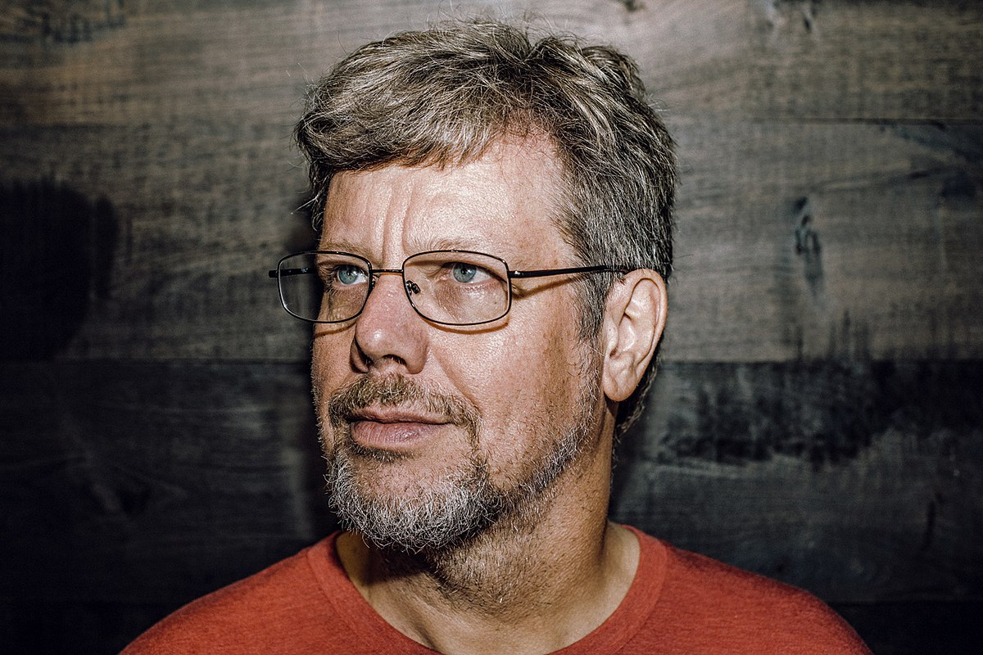
Guido van Rossum
Maestría en matemáticas y ciencias de la computación
Dictador benevolente de por vida (BDFL) hasta el 12 julio de 2018
Autor de Python en 1989
Nombra al lenguaje por el grupo de comedia británico Monty Python
https://gvanrossum.github.io/
@gvanrossum
Esta foto de Autor desconocido está bajo licencia CC BY-SA

Slide 8
¿Por qué NO Python?
No fue pensado originalmente para cómputo científico
Es lento (no es gran problema en realidad)

Slide 9
Buen diseño en todo
Lenguaje
Documentación
Procesos
El código se lee más que lo que se escribe

Slide 10
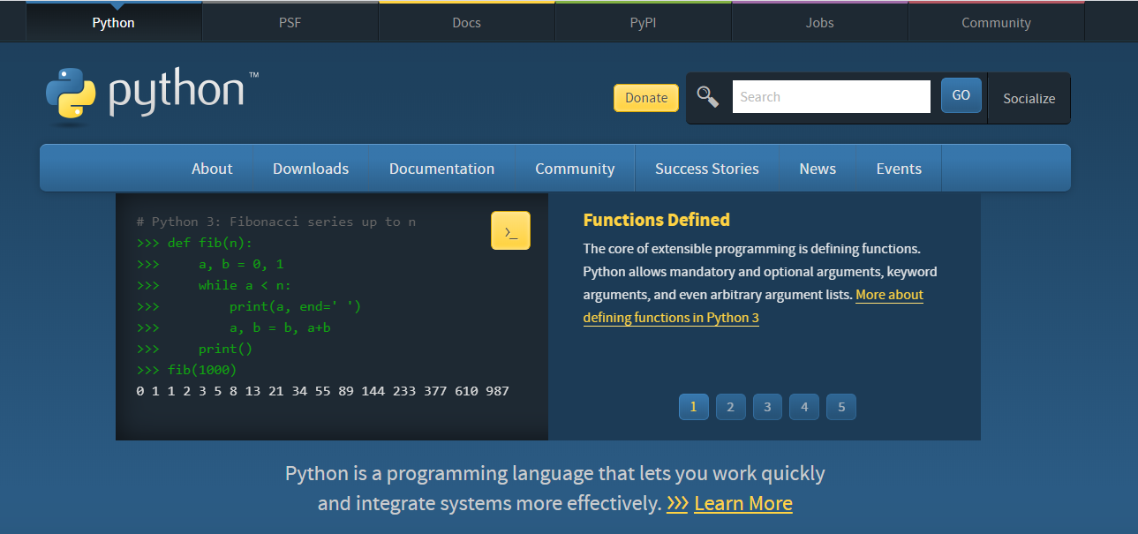
www.python.org

Slide 11
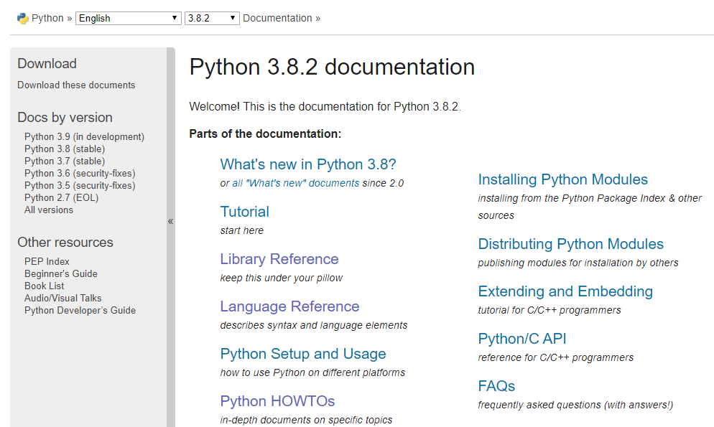
Documentación

Slide 12
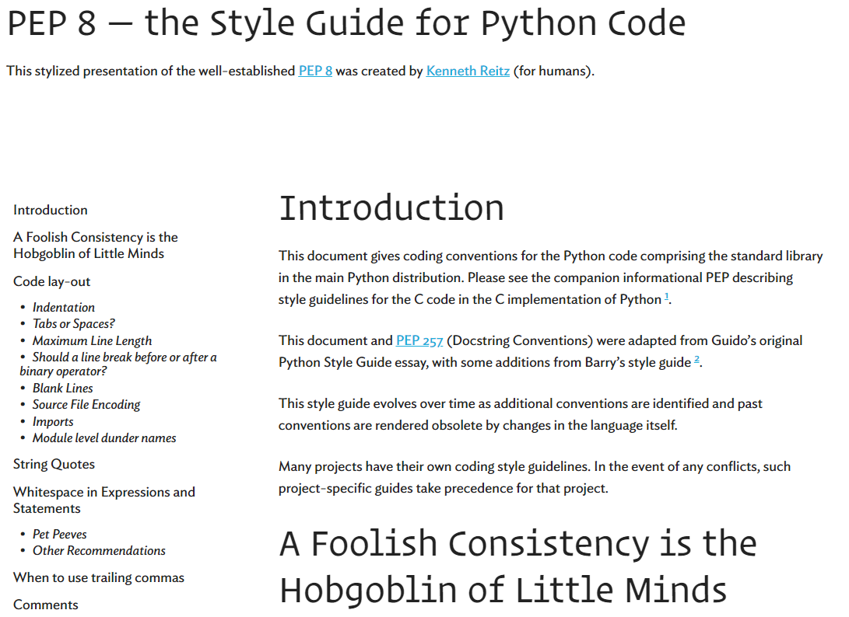
www.pep8.org

Slide 13
Python es…
…de alto nivel
…interpretado
…dinámico
…multiparadigma
…multiplataforma

Slide 14
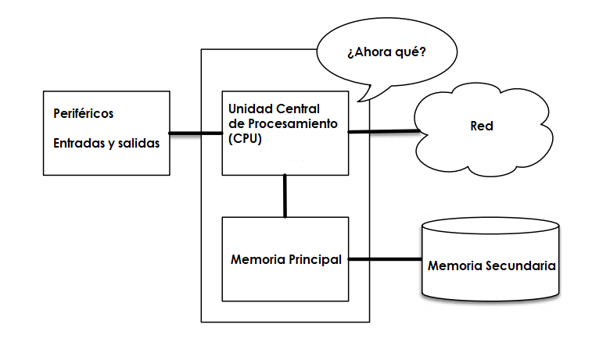
Arquitectura de una computadora

Slide 15
Lenguaje máquina
Un intérprete lee cada instrucción del código fuente y la pasa al lenguaje máquina, el único que entiende el CPU
Un compilador necesita todo el código fuente para hacer la conversión al lenguaje de máquina (salida un .exe, o .dll)
Python es un programa (python.exe) escrito en C
Un archivo de texto con instrucciones se llama script

Slide 16
Sistemas de numeración
Sistema decimal – diez símbolos (0-9)
4025 = 4x1000 + 0x100 + 2x10 + 5x1 – potencias de 10
Sistema binario – dos símbolos (0 y 1)
1101 = 1x8 + 1x4 + 0x2 + 1X1 – potencias de 2
Sistema hexadecimal – dieciséis símbolos (0-9, A-F)
501F = 5x4096 + 0x256 + 1x16 + 15x1 – potencias de 16
Se suelen escribir con “0x” al principio, 0x501F

Slide 17
Mapa de memoria
La palabra bit viene de binary digit
0, 1
1 byte son 8 bits
1 kB = 1000 bytes = 8000 bits
1MB = 1000 kB
1GB = 1000 MB
Capacidad de memoria de computadoras en GB
Cada “cachito” de 1 byte tiene una dirección (número hexadecimal)

Slide 18
Jerarquía de memoria
Registros
Aumenta el desempeño (rapidez) y el costo
Caché
Memoria principal (RAM)
Memoria secundaria (discos duros)
Almacenamiento externo (USB, disco duro externo)

Slide 19
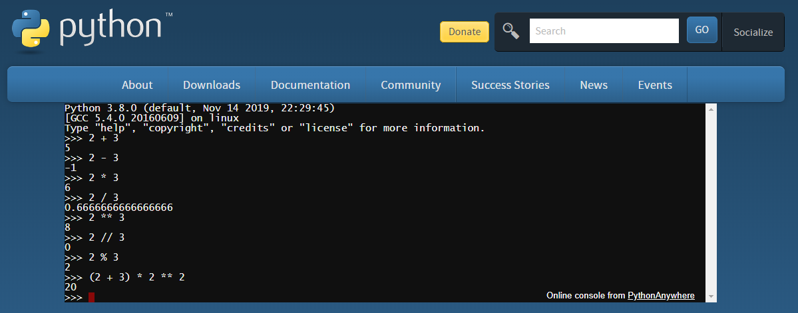
Python como calculadora

Slide 20
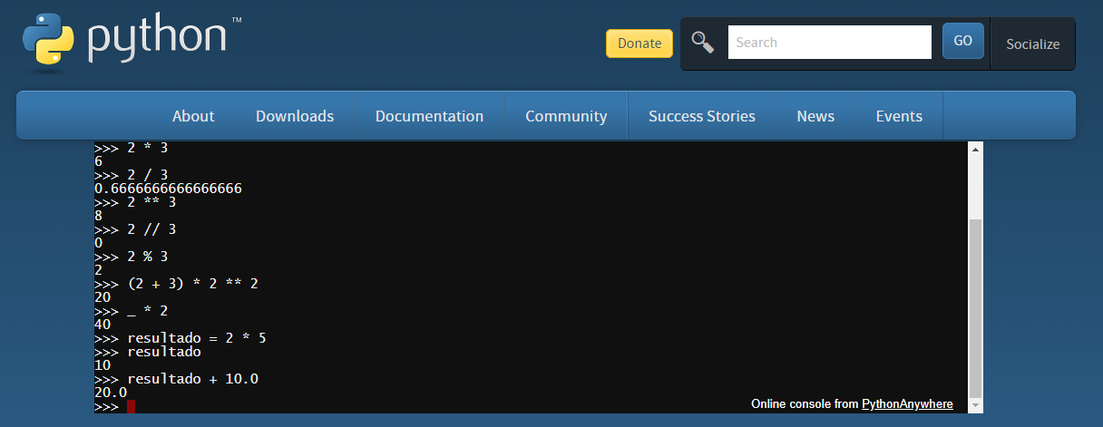
Asignación, variables y tipos

Slide 21
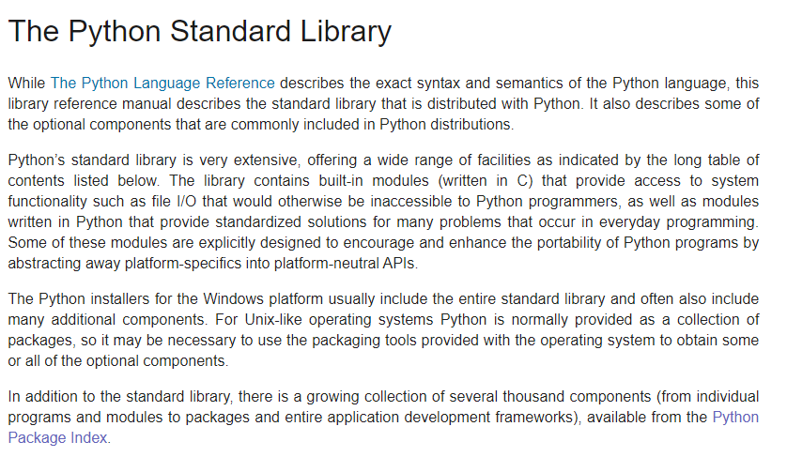
Python viene con “pilas incluidas”

Slide 22
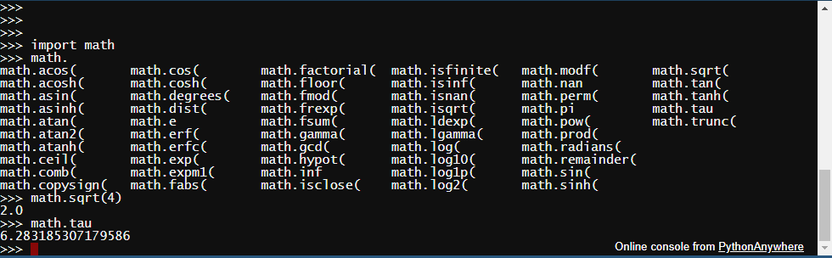
Biblioteca estándar
Matemáticas, estadística, servicios web, texto, fechas y horas, compresión de archivos,…

Slide 23
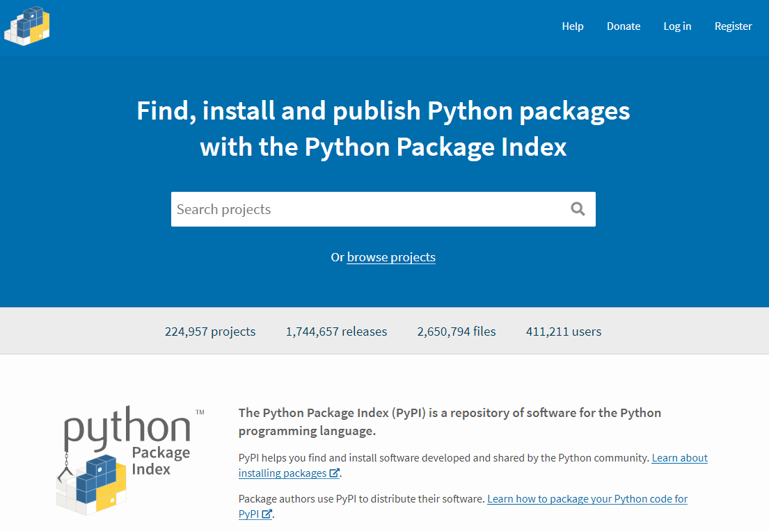
Bibliotecas de terceros

Slide 24
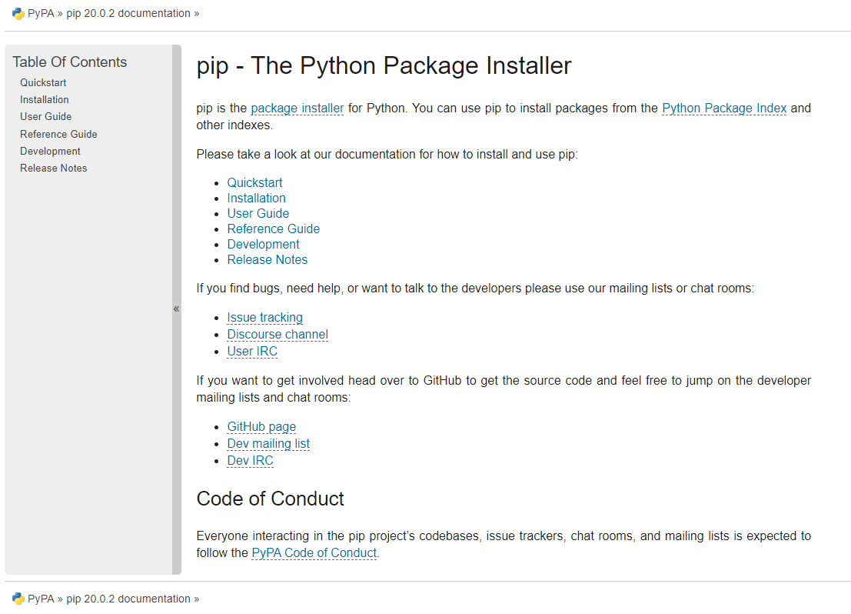
pip

Slide 25
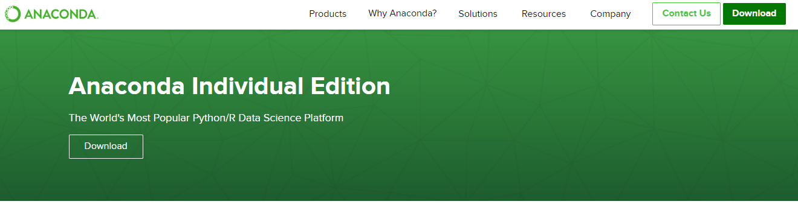
Anaconda

Slide 26
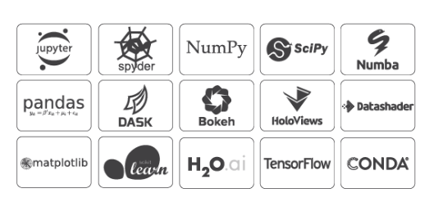
Paquetes incluidos

Slide 27
Quiz 1

